Slide 1
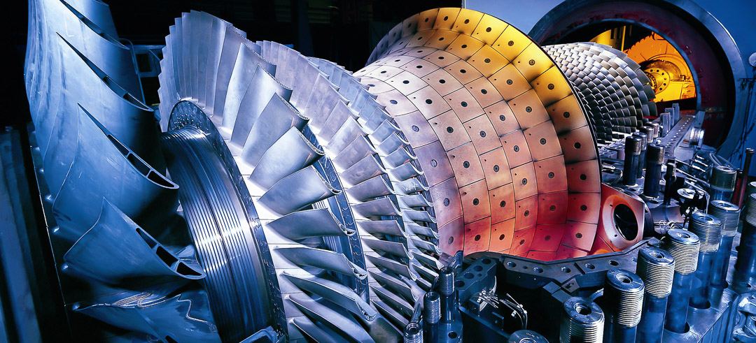


Università degli studi di Genova
Scuola Politecnica
Tesi di laurea
in
Ingegneria Meccanica Energetica
Aeronautica
Influence of nonlinear flame models on thermoacoustic instabilities in combustion chamber
Roberto Cademartori
Relatore: Prof. Alessandro Bottaro
Correlatore: Ing. Giovanni Campa
30 Ottobre 2015

Slide 2
V
Combustione nei Turbogas
Instabilità termoacustica
Modello matematico
Test numerici
Macchina Ansaldo AE94.3A

Slide 3
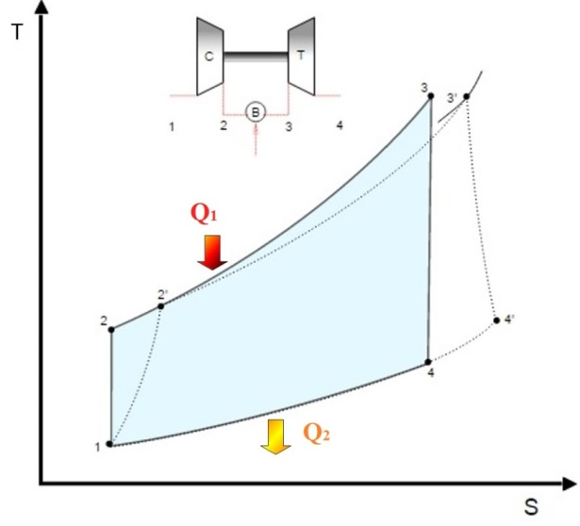
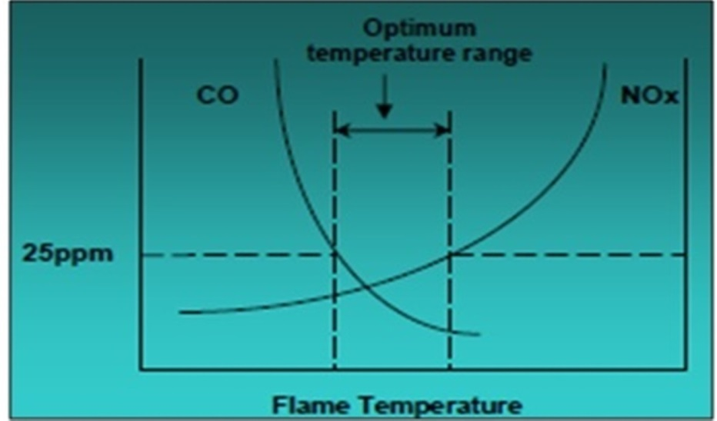
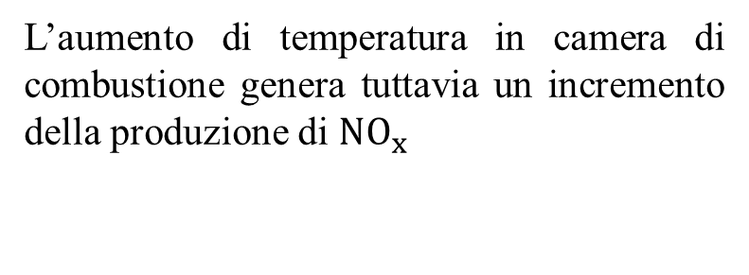

Prestazioni di un turbogas
L’aumento di temperatura massima del ciclo provoca sull’impianto:
Aumento del rendimento
Aumento di potenza utile
$η= \frac{\left|Q_{1}\right|− \left|Q_{2}\right|}{\left|Q_{1}\right|}= \frac{T_{3}−T_{1}}{T_{3}}$
L’aumento di temperatura in camera di combustione genera tuttavia un incremento della produzione di ${NO}_{x}$

Slide 4
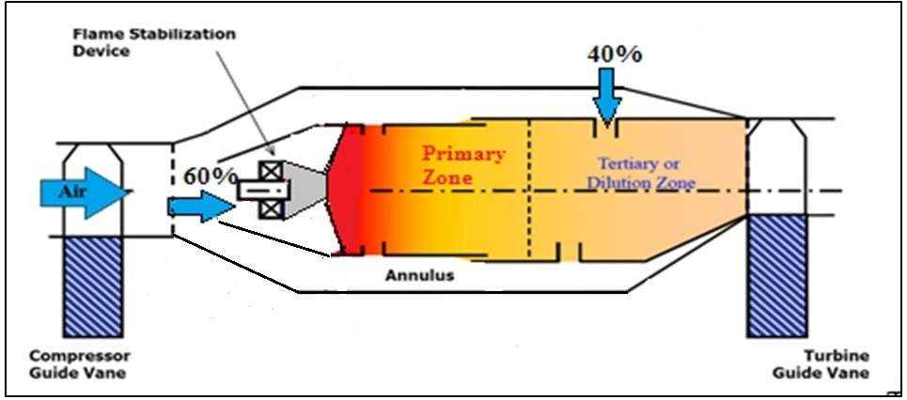
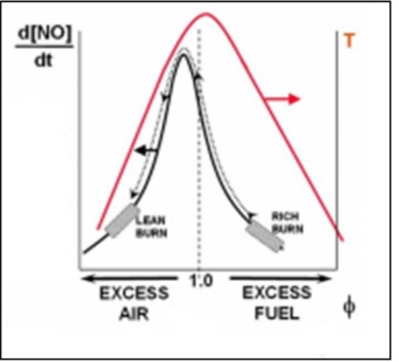
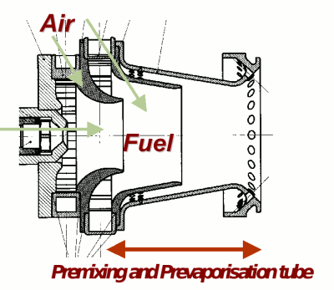
Combustione LPP
(Lean-premix-prevaporized)
Premixer
Vantaggi Svantaggi
Bassa temperatura di combustione
Flashback
Autoignizione
Instabilità termoacustica

Slide 5
V
Combustione nei Turbogas
Instabilità termoacustica
Modello matematico
Test numerici
Macchina Ansaldo AE94.3A
V

Slide 6
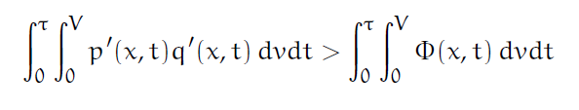
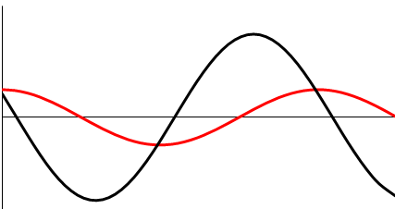
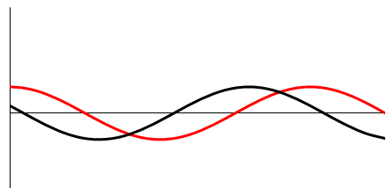
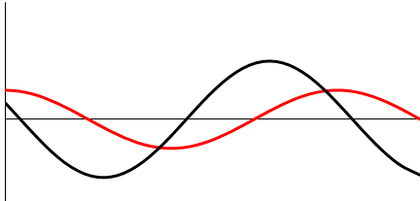
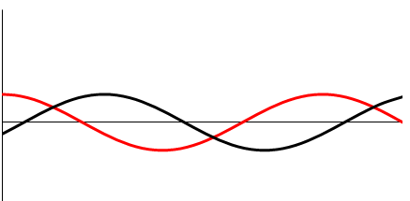
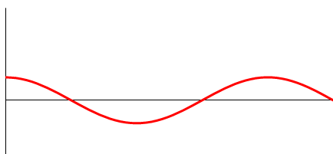
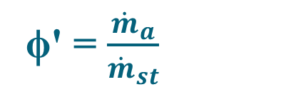
Instabilità termoacustica
(humming)
Criterio di Rayleigh (1878)
ϕ' = $\frac{{\dot{m}}_{a}}{{\dot{m}}_{st}}$
p'
Q'
τ
τ

Slide 7
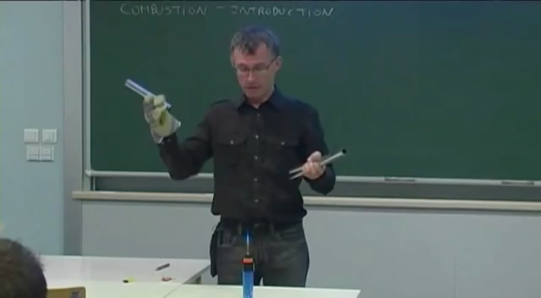
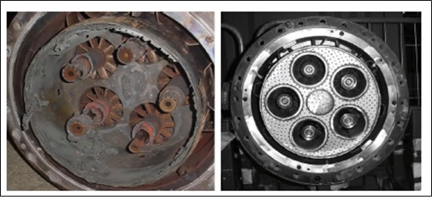
Instabilità termoacustica in camera di combustione
Effetti di stress a fatica
Creep

Slide 8
V
Combustione nei Turbogas
Instabilità termoacustica
Modello matematico
Test numerici
Macchina Ansaldo AE94.3A
V
V

Slide 9

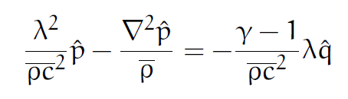
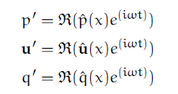
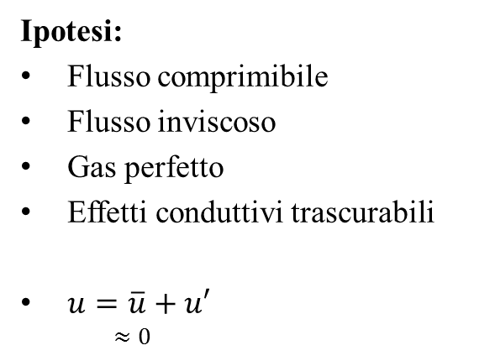
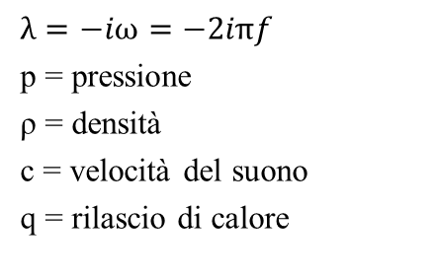
Ipotesi:
Flusso comprimibile
Flusso inviscoso
Gas perfetto
Effetti conduttivi trascurabili
$u=\overline{u}+u′$
$$≈0$$
Dominio del tempo
Equazione di Helmholtz
Dominio delle frequenze
$$λ=−iω=−2iπf$$
p = pressione
ρ = densità
c = velocità del suono
q = rilascio di calore

Slide 10
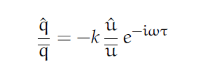
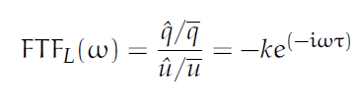


Modello di fiamma
Le oscillazioni di pressione/velocità sono legate alle fluttuazioni di calore attraverso la Flame Transfer Function (FTF).
FTF $\hat{u}$ $\hat{p}$
Si ottiene un problema agli autovalori risolto in un codice a elementi finiti
(COMSOL Multiphysics)
parte reale
frequenza
autovalore
$−$ stabile
parte
immaginaria
growth rate
+ instabile

Slide 11
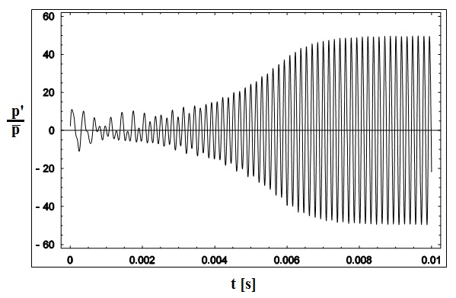
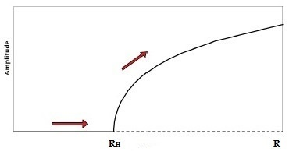
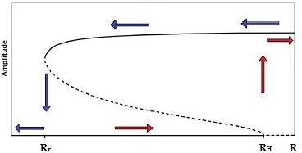
Non linearità
L’analisi lineare non consente la valutazione dei cicli limite
Biforcazione di Hopf
Supercritica Subcritica
Stabile
Stabile
Instabile
Instabile

Slide 12
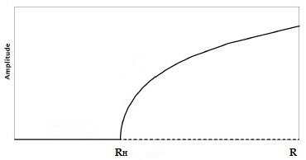
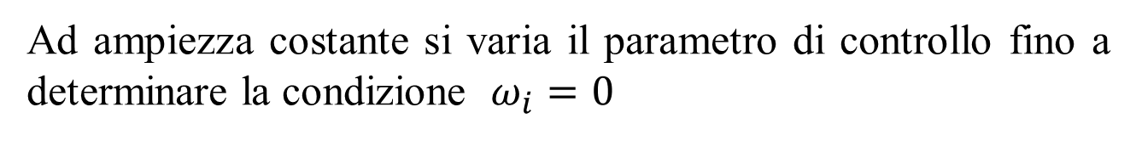
Il diagramma di biforcazione in Comsol è ottenuto determinando la condizione di growth rate nullo
Ad ampiezza costante si varia il parametro di controllo fino a determinare la condizione $ω_{i}=0$

Slide 13
V
Combustione nei Turbogas
Instabilità termoacustica
Modello matematico
Test numerici
Macchina Ansaldo AE94.3A
V
V
V

Slide 14
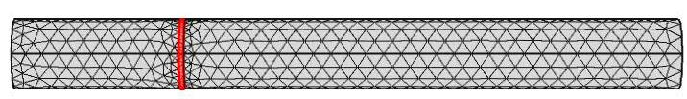
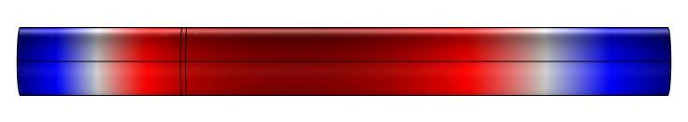
Test numerici
Tubo di Rijke
p' = 0
p' = 0
L’analisi di stabilità è stata effettuata sul primo modo acustico
1
0
p/pmax
p
x
Diversi modelli di fiamma non lineare sono stati considerati per la determinazione dei diagrammi di biforcazione e per lo studio dell’influenza di diversi parametri operativi sulla stabilità del sistema.

Slide 15
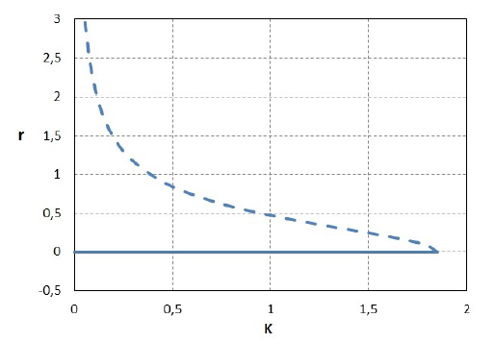
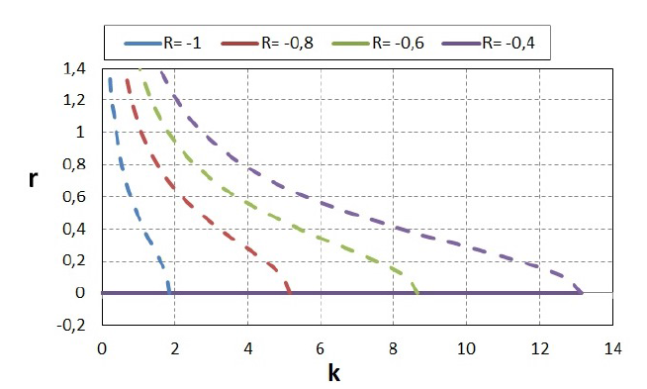
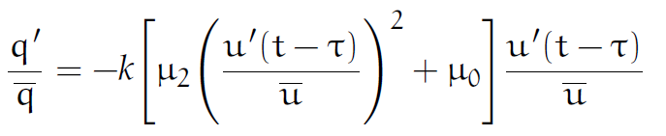
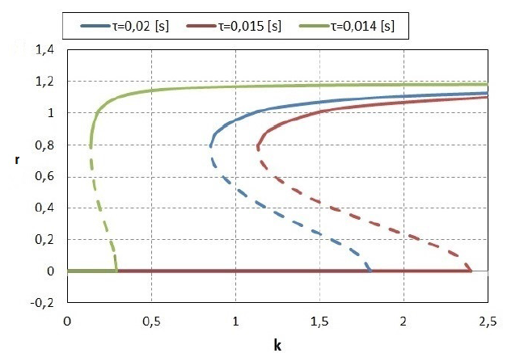
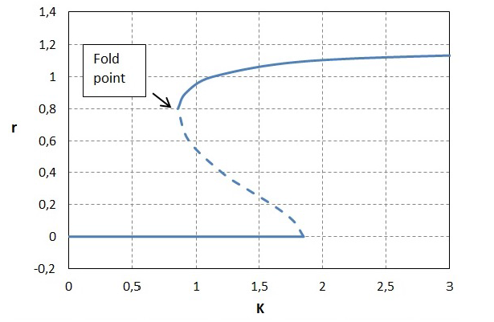
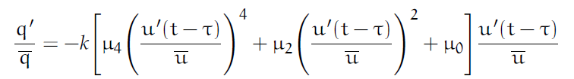
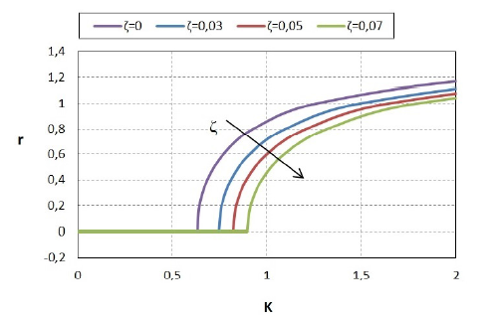
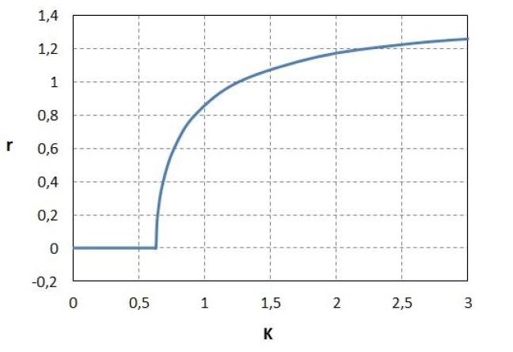
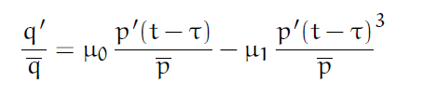
Modello di fiamma 1
Modello di fiamma 2
Modello di fiamma 3

Slide 16
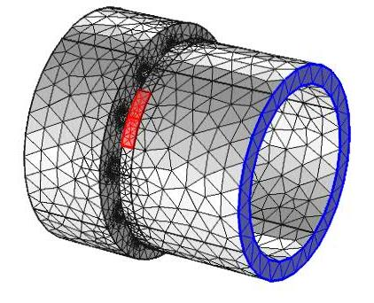
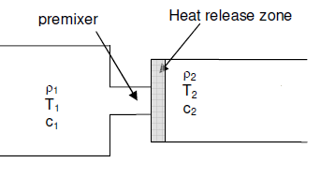
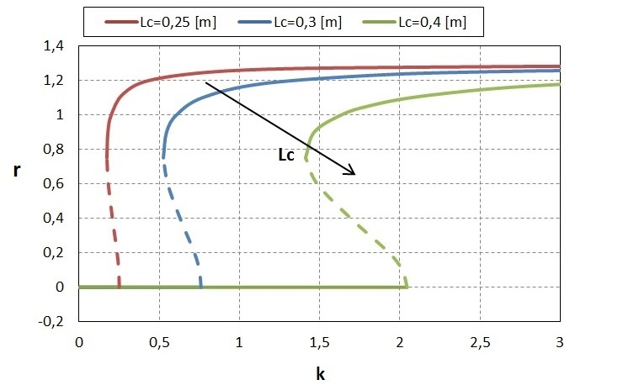
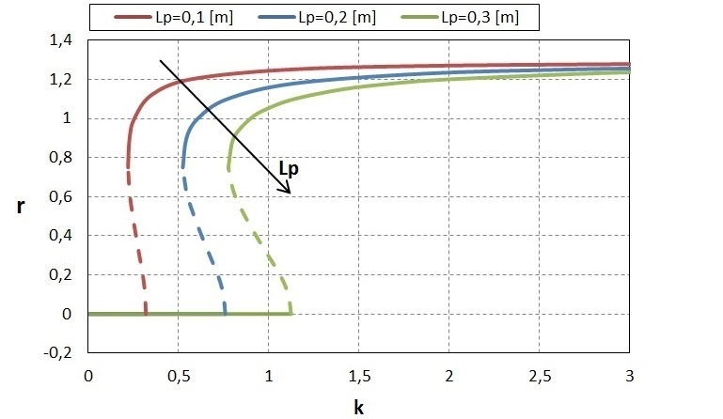
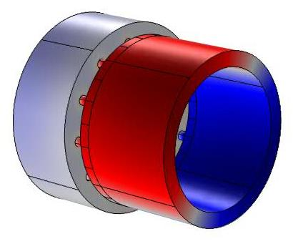
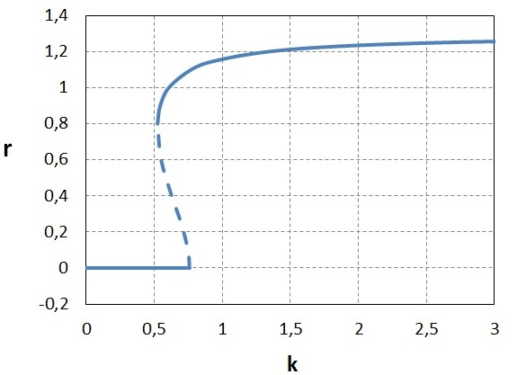
Camera anulare semplificata
Lp
Il modello di fiamma viene inserito in ogni bruciatore ipotizzando un rilascio di calore localizzato a monte della camera.
Lc
u'=0
L’analisi è effettuata sul primo modo azimutale
in camera di combustione

Slide 17
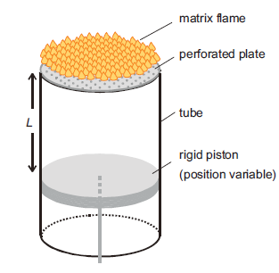
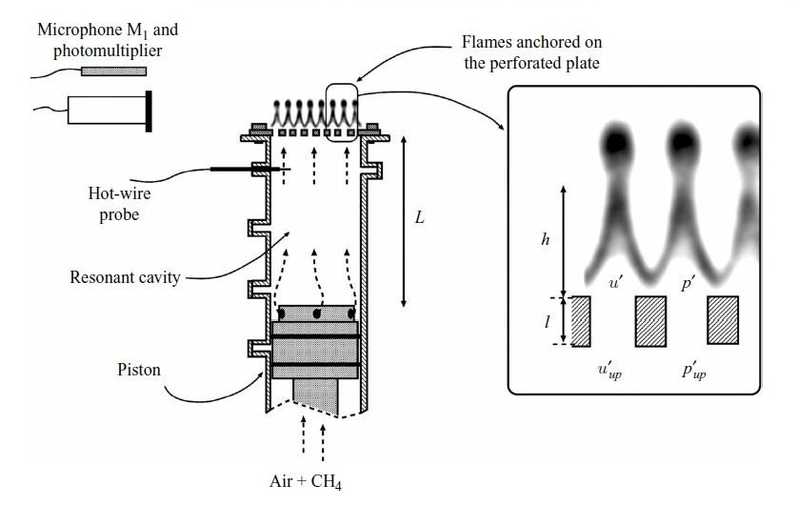
Test rig di Noiray [1]
Attraverso un pistone viene variata la geometria del sistema valutando le condizione di stabilità di combustione.
[1] N.NOIRAY, D.DUROX, T.SCHULLER and S.CANDEL, New perspective on the flame describing function of a matrix flame, Journal of Fluid Mechanics 2008.

Slide 18
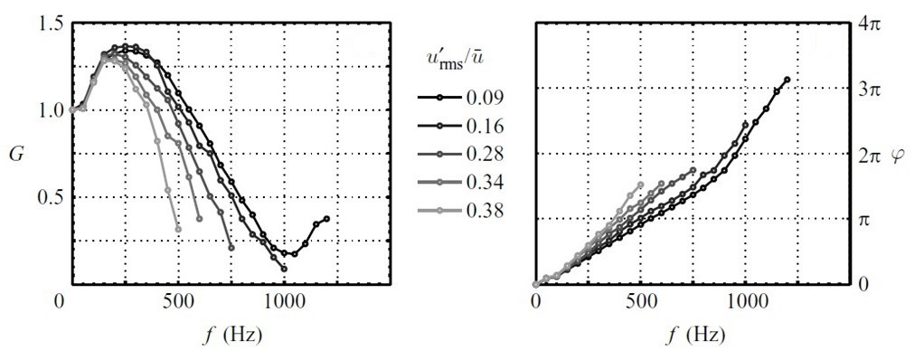

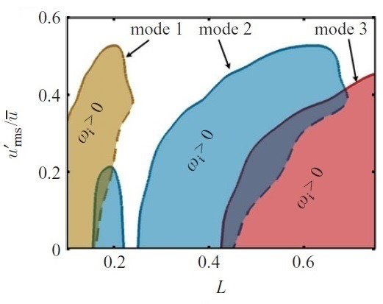
Dalle prove sperimentali è stato ricavato:
andamento della FDF
Guadagno Fase
diagrammi della biforcazione dei primi tre modi

Slide 19
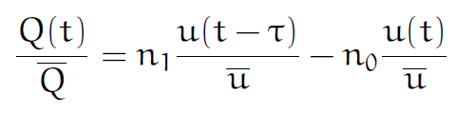
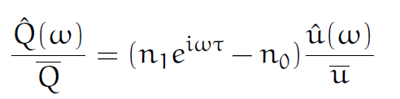

L’analisi del primo modo viene effettutata con il modello di fiamma proposto da Heckl [2]
Considerando la dipendenza dall’ampiezza si ottiene la FDF
[2] M. HECKL, A unified framework for nonlinear combustion instability analysis based on the flame describing function, International journal of spray and combustion dynamics, 2015.

Slide 20


Dato che in Comsol non si hanno informazioni sulle ampiezze è necessario eseguire una calibrazione del modello
$$r=\hat{u}/\overline{u}$$
$FDF\left(ω,r,λ\right)=n_{1}\left(r,λ\right)e^{iωτ\left(r\right)}−n_{0}(r,λ$)

Slide 21

Test rig di Palies [3]
Combustore con swirl e fiamma premiscelata povera
Lunghezza variabile della zona a monte e a valle della fiamma
[3] P. PALIES, D. DUROX, T. SCHULLER and S. CANDEL, Nonlinear combustion instability analysis based on the flame describing function applied to turbulent premixed swirling flames, Combustion and Flame 158 (2011).

Slide 22


Dall’analisi sperimentale si determinano:
Guadagno e fase della FDF
Mappa di stabilità

Slide 23





Modello numerico
Tempo di ritardo costante $τ=5 ms$
Guadagno approssimato con una funzione a tratti
f < 87 Hz
f $≥$ 87 Hz

Slide 24


Geometria
Modo considerato

Slide 25






Modello di fiamma
$$NFTF\left(r,f\right)=$$
Risultati

Slide 26




Confronto mappe di stabilità:
Comsol Palies

Slide 27
V
Combustione nei Turbogas
Instabilità termoacustica
Modello matematico
Test numerici
Macchina Ansaldo AE94.3A
V
V
V
V

Slide 28




Macchina Ansaldo AE94.3A
Geometria
Mesh

Slide 29




Condizioni operative
Il campo di temperatura
Il fronte di fiamma (Reaction rate)

Slide 30




Assenza di rilascio termico
Modello di fiamma lineare

Slide 31



L’analisi è effettuata sul primo modo azimutale in camera di combustione.
Influenza di k
Influenza di τ

Slide 32



Modello di fiamma non lineare
La NFTF è valutata sulla base dei risultati ottenuti da Palies

Slide 33





Analisi di sensitività
Il picco del guadagno della FDF è mantenuto alla frequenza del modo considerato e variato in un range tra 0.8-1.4

Slide 34




Il picco del guadagno della FDF è mantenuto al valore di 1.2 e valutato a tre diverse frequenze
$f_{max}/f_{0}$ = 3.2$7$ ${ f}_{max}/f_{0}$ = $3$ $f_{max}/f_{0}$ = 2.9$7$

Slide 35
Conclusioni
Il lavoro di tesi ha confermato l’approccio usato in Ansaldo Energia per lo studio dell’instabilità termoacustica in camera di combustione.
L’utilizzo di un modello di fiamma non lineare permette la costruzione dei diagrammi della biforcazione per l’anaisi di stabilità del sistema.
Per la riproduzione dei risultati sperimentali in Comsol è necessaria una calibrazione del modello di fiamma.

Slide 36
…Grazie per
l’attenzione!

